Slide 1
Физика безопасности движения
Работу выполнила
ученица 8 класса МОУ СОШ №1 Голубева Алина
Руководитель: Курышева В.В.
2021г

Slide 2
Цель:
С помощью математических методов углубить знания о правилах дорожного движения.
С помощью физических методов
расширить знания
о правилах дорожного движения.

Slide 3
Задачи:
Проанализировать статистические данные
о дорожно- транспортных происшествиях
в Ленинградской области с участием детей.
Изучить понятие тормозного пути автотранспорта
и формулы для его расчета.
Провести транспортный эксперимент для вычисления
тормозного пути в разных условиях с участием автомобиля.
Сделать соответствующие выводы и оформить
их в виде буклета для учащихся.

Slide 4
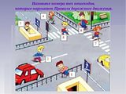
Объект исследования: Правила дорожного движения
Предмет исследования: Тормозной путь автомобиля.
Гипотеза : Знание законов физики может помочь предотвратить трагедию на дорогах.

Slide 5
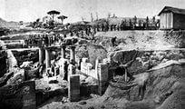
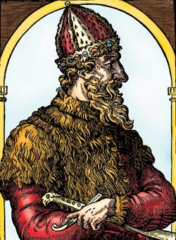
Немного истории
4 тыс. лет назад
город Помпеи
Царь Петр I
Царь Иван III

Slide 6
Статистика ДТП в России за 2020-2021 год
ДТП | погибли | ранены
133203 - | 16638 582-ребенка | 168146 15860 детей
Ленинградская область
1326 | 4188 | 71663

Slide 7
В Ленинградской области растет количество ДТП с участием детей
За 11 месяцев 2020 года в Петербурге и Ленинградской области зафиксировали 697 ДТП с участием детей

Slide 8
Скорость движения пешеходов в зависимости от возраста и пола
Возраст и пол | Скорость движения
Дети 6-10 лет | 3,996 км/ч или 1,11 м/с
Подростки 11-16 лет | 5,724 км/ч или 1,59 м/с
Мужчины до 55 лет | 5,832 км/ч или 1,62 м/с
Мужчины свыше 55лет | 5,4 км/ч или 1,5 м/с
Женщины до 55 лет | 4,86 км/ч или 1,35 м/с
Женщины после 55 лет | 4,644км/ч или 1,29 м/с

Slide 9
Переход дороги шириной 6 метров
Возраст и пол | Время движения
Дети 6-10 лет | 5,5 с
Подростки 11-16 лет | 3,8 с
Мужчины до 55 лет | 3,7 с
Мужчины свыше 55лет | 4,0 с
Женщины до 55 лет | 4,4 с
Женщины после 55 лет | 4,7 с

Slide 10
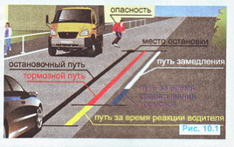
Тормозной путь автомобиля

Slide 11
Остановочный путь автомобиля

Slide 12
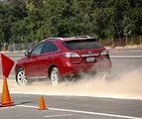
Универсальная формула
S = Kэ x V x V/(254 x Фc)
S - тормозной путь в метрах, Кэ - тормозной коэффициент (для легкового автомобиля =1), V - скорость в км/ч в начале торможения, Фc - коэффициент сцепления с дорогой: сухой асфальт- 0,7 мокрая дорога- 0.4 укатанный снег- 0.2 обледенелая дорога- 0.1

Slide 13
скорость автомобиля км\ч | Путь, пройденный автомобилем за 1 с | Расстояние до полной остановки на сухой дороге (м) | Расстояние до полной остановки на мокром асфальте | Расстояние до полной остановки на обледеневшем асфальте(м)
30 | 8 | 6 | 9 | 17
40 | 11 | 11 | 15 | 31
50 | 14 | 16 | 24 | 48
60 | 17 | 23 | 35 | 69
70 | 19 | 31 | 47 | 94
80 | 22 | 41 | 62 | 123
90 | 25 | 52 | 78 | 156
100 | 28 | 64 | 96 | 192

Slide 14
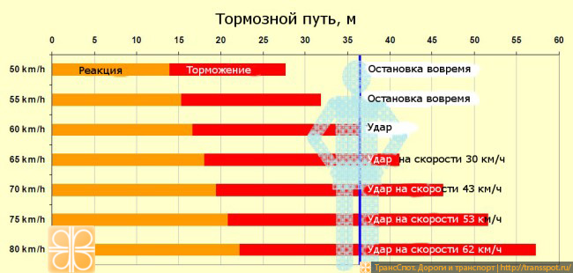

Slide 15
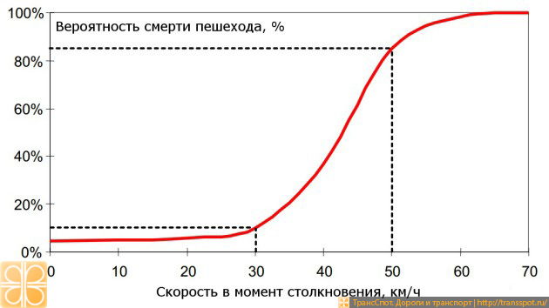

Slide 16
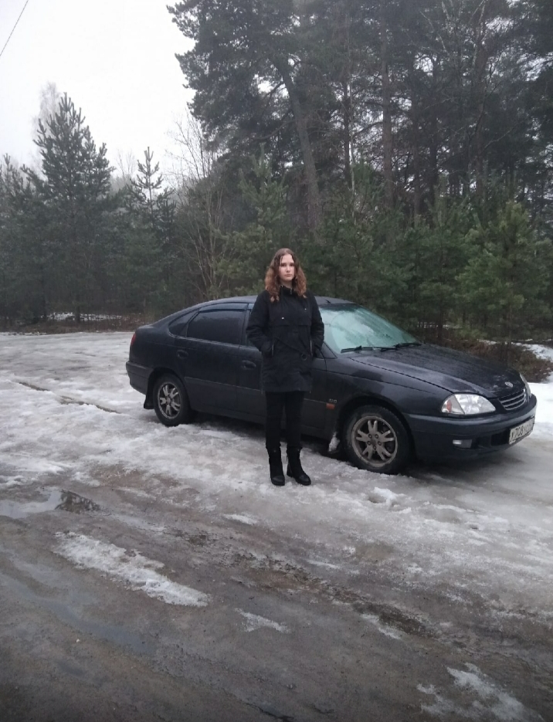
Эксперимент с автомобилем

Slide 17
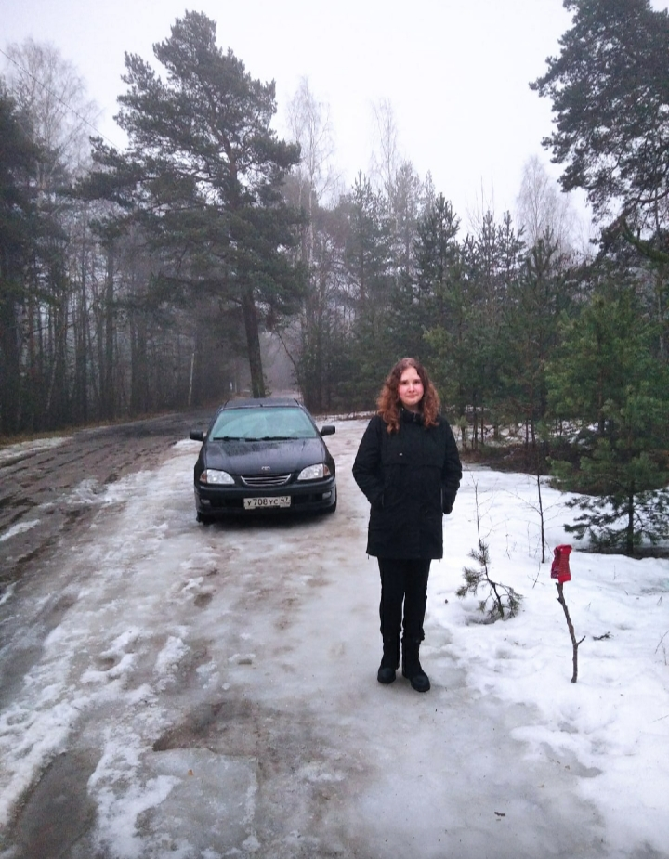

Slide 18
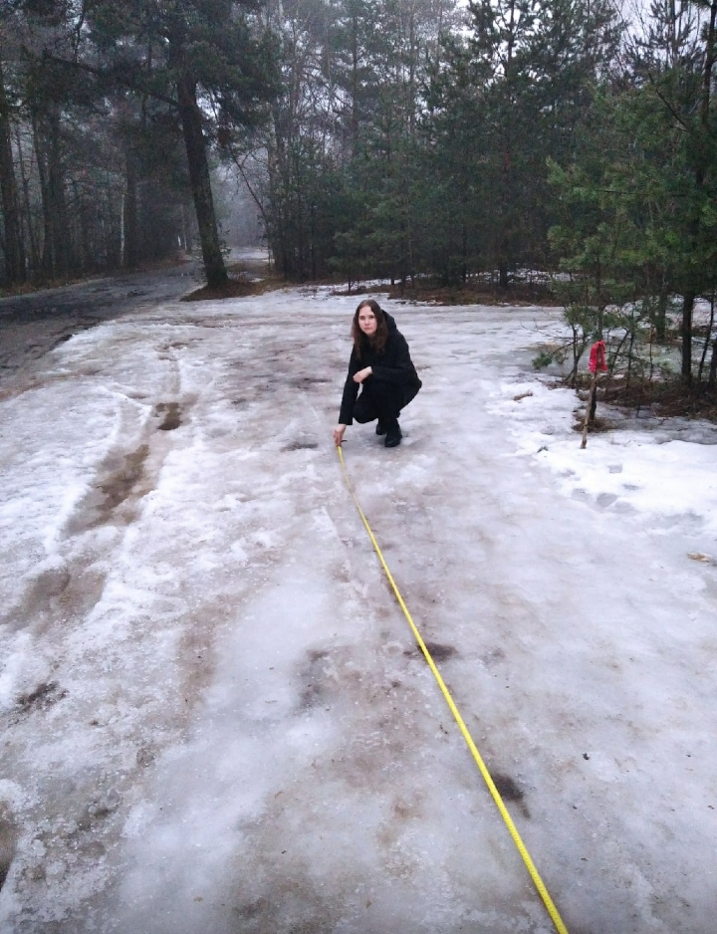

Slide 19
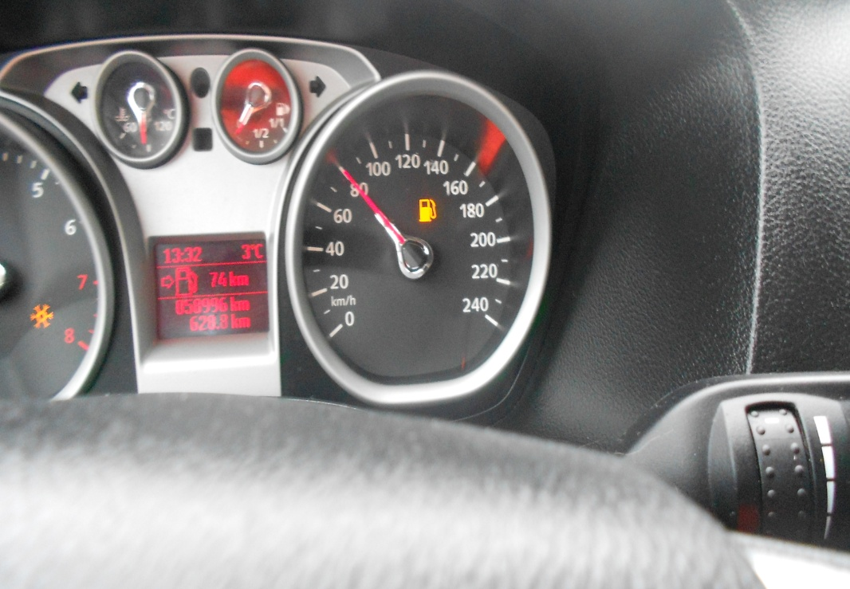
Тормозной путь автомобиля при движении по асфальту
Скорость (км/ч ) | Тормозной путь(м)
10 км\ч | 0.5 м
20км\ч | 3.2м
30 км\ч | 4.8м
40 км\ч | 9м
50 км\ч | 13.8м
60 км\ч | 20.2м
70 км\ч | 28м
80 км\ч | 35.8м

Slide 20
Тормозной путь при движении по укатанной дороге
Скорость | Тормозной путь
10 км\ч | 1м
20 км\ч | 4.1м
30 км\ч | 7.4м
40 км\ч | 13 м
50 км\ч | 18м
60 км\ч | 30м
70 км\ч | 40.2м
80 км\ч | 52.2м

